Slide 1

Съединение на таблици
Същност. Различни видове съединения на таблици
SoftUni Team
Technical Trainers
Software University
https://about.softuni.bg

Slide 2
Съдържание
͏JOIN – значение и използване
Видове съединения на таблици:
Inner JOIN
Left, Right, Full outer JOIN
Cross JOIN
EQUI JOIN
2
Notes:
2

Slide 3

JOIN
Същност и полза

Slide 4
Данни от няколко таблици
Понякога се нуждаем от данни от различни таблици:
LastName | DepartmentID
Duffy | 1
Abbas | 3
Galvin | 2
DepartmentID | Name
1 | Engineering
2 | Tool design
3 | Sales
LastName | DepartmentName
Duffy | Engineering
Galvin | Tool design
Abbas | Sales

Slide 5

SQL Join
JOIN е операция, която се използва за комбиниране на редове от две или повече таблици
Данни от различни места
Обединение в единичен резултат
Възможност за анализ на сложни връзки между данните
Подобряване на ефективността на заявките

Slide 6
SQL Join – Пример
SELECT e.LastName, d.Name AS DepartmentName
FROM Employees AS e
JOIN Departments AS d
ON e.DepartmentId = d.Id
Условие

Slide 7
Декартово произведение (1)
Тази заявка ще направи декартово произведение:
Резултатът:
SELECT LastName, Name AS DepartmentName
FROM Employees, Departments
LastName | DepartmentName
Duffy | Document Control
Wang | Document Control
Sullivan | Document Control
Duffy | Engineering
Wang | Engineering
… | …

Slide 8

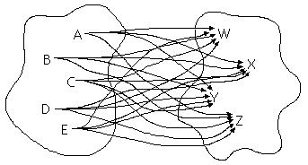
Декартово произведение (2)
Декартово произведение се получава, когато:
Join условието е пропуснато
Join условието е невалидно
Всички редове в първата таблица се свързват с всички редове във втората таблица
За да избегнете декартово произведение, винаги включвайте валидно условие за свързване

Slide 9

Видове JOIN
Селектиране на данни от няколко таблици

Slide 10



Видове JOIN
Inner JOIN
Left, Right, Full outer JOIN
Cross JOIN
EQUI JOIN

Slide 11
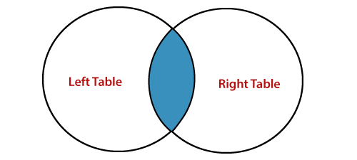
INNER JOIN
Съединение на две таблици, което връща само редове, отговарящи на условието
За да укажете условия за съединяване, използвайте клаузата INNER JOIN … ON

Slide 12
INNER JOIN - Пример
SELECT e.LastName EmpLastName,
m.EmployeeID MgrID, m.LastName MgrLastName
FROM Employees e INNER JOIN Employees m
ON e.ManagerID = m.EmployeeID
EmpLastName | MgrID | MgrLastName
Erickson | 3 | Tamburello
Goldberg | 3 | Tamburello
Duffy | 109 | Sánchez
Johnson | 185 | Hill
Higa | 185 | Hill
Ford | 185 | Hill
Maxwell | 21 | Krebs
... | ... | ...

Slide 13
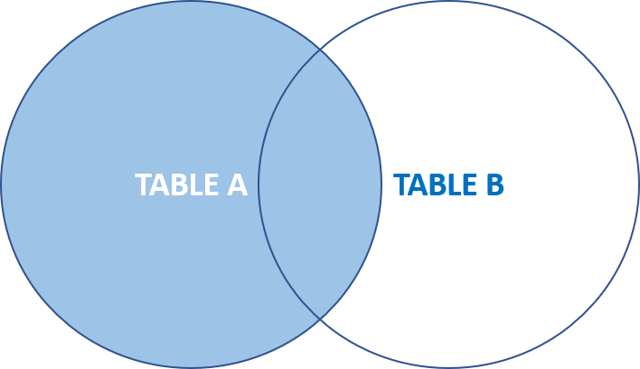
LEFT OUTER JOIN
Връща резултатите от вътрешното присъединяване (INNER JOIN), както и несъвпадащите редове от лявата таблица

Slide 14
LEFT OUTER JOIN - Пример
SELECT e.LastName EmpLastName,
m.EmployeeID MgrID, m.LastName MgrLastName
FROM Employees e LEFT OUTER JOIN Employees m
ON e.ManagerID = m.EmployeeID
EmpLastName | MgrID | MgrLastName
Sánchez | NULL | NULL
Benshoof | 6 | Bradley
Miller | 14 | Maxwell
Okelberry | 16 | Brown
Hill | 25 | Mu
Frum | 184 | Richins
Culbertson | 30 | Barreto de Mattos
... | ... | ...

Slide 15
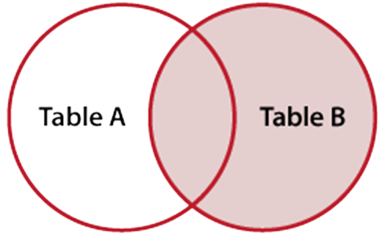
RIGHT OUTER JOIN
Работи като LEFT OUTER JOIN
Връща резултатите от вътрешното присъединяване (INNER JOIN), както и несъвпадащите редове от дясната таблица

Slide 16
RIGHT OUTER JOIN - Пример
SELECT e.LastName EmpLastName,
m.EmployeeID MgrID, m.LastName MgrLastName
FROM Employees e RIGHT OUTER JOIN Employees m
ON e.ManagerID = m.EmployeeID
EmpLastName | MgrID | MgrLastName
Lertpiriyasuwat | 38 | Liu
NULL | 39 | Hines
NULL | 40 | McKay
Berglund | 41 | Wu
Koenigsbauer | 123 | Hay
NULL | 124 | Zabokritski
NULL | 125 | Decker
... | ... | ...

Slide 17
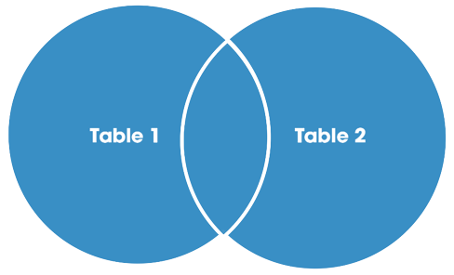
FULL OUTER JOIN
Връща резултатите от вътрешно съединение заедно с всички несъвпадащи редове

Slide 18
FULL OUTER JOIN - Пример
SELECT e.LastName EmpLastName,
m.EmployeeID MgrID, m.LastName MgrLastName
FROM Employees e FULL OUTER JOIN Employees m
ON e.ManagerID = m.EmployeeID
EmpLastName | MgrID | MgrLastName
Sanchez | NULL | NULL
… | … | …
Cracium | 3 | Tamburello
Gilbert | 16 | Brown
… | … | …
NULL | 17 | Hartwig
NULL | 1 | Gilbert
… | … | …

Slide 19
Кръстосано съединяване
Клаузата CROSS JOIN създава кръстосано произведение на две таблици
Същото като декартово произведение, се използва рядко
SELECT LastName [Last Name], Name [Dept Name]
FROM Employees CROSS JOIN Departments
Last Name | Dept Name
Duffy | Document Control
Wang | Document Control
Duffy | Engineering
Wang | Engineering
… | …

Slide 20
EQUI Join
EQUI Join == условията на EQUI JOIN са избутани до WHERE клаузата
SELECT e.EmployeeID, e.LastName, e.DepartmentID,
d.DepartmentID, d.Name AS DepartmentName
FROM Employees e, Departments d
WHERE e.DepartmentID = d.DepartmentID
EmployeeID | LastName | DepartmentID | DepartmentID | DepartmentName
1 | Gilbert | 7 | 7 | Production
2 | Brown | 4 | 4 | Marketing
3 | Tamburello | 1 | 1 | Engineering
… | … | … | … | …

Slide 21
Тристранно съединяване
Тристранно съединяване == съединение на три таблици
SELECT e.FirstName, e.LastName,
t.Name as Towns, a.AddressText
FROM Employees e
JOIN Addresses a ON e.AddressID = a.AddressID
JOIN Towns t ON a.TownID = t.TownID
FirstName | LastName | Towns | AddressText
Guy | Gilbert | Monroe | 7726 Driftwood Drive
Kevin | Brown | Everett | 2294 West 39th St.
Roberto | Tamburello | Redmond | 8000 Crane Court
... | ... | ... | ...

Slide 22
Самостоятелно съединяване
Самостоятелно съединяване == съединяване на таблица със себе си
SELECT e.FirstName + ' ' + e.LastName +
' is managed by ' + m.LastName as Message
FROM Employees e JOIN Employees m
ON (e.ManagerId = m.EmployeeId)
Message
Ovidiu Cracium is managed by Tamburello
Michael Sullivan is managed by Tamburello
Sharon Salavaria is managed by Tamburello
Dylan Miller is managed by Tamburello
…

Slide 23
Допълнителни условия при съединяване
Можете да приложите допълнителни условия в клаузата WHERE:
SELECT e.EmployeeID, e.LastName, e.DepartmentID,
d.DepartmentID, d.Name AS DepartmentName
FROM Employees e
INNER JOIN Departments d
ON e.DepartmentID = d.DepartmentID
WHERE d.Name = 'Sales'
EmployeeID | LastName | DepartmentID | DepartmentID | DepartmentName
268 | Jiang | 3 | 3 | Sales
273 | Welcker | 3 | 3 | Sales
275 | Blythe | 3 | 3 | Sales

Slide 24

Обобщение
Нуждаем се от данни от различни таблици
Декартово произведение
За да се избегне – валидно условие за съединение
JOIN
Комбиниране на редове
INNER, LEFT, RIGHT, FULL OUTER
CROSS JOIN
EQUI JOIN
Тристранно и самостоятелно съединяване
Notes:
24

Slide 25









Въпроси?

Slide 26

Лиценз
Този курс (презентации, примери, демонстрационен код, упражнения, домашни, видео и други активи) представлява защитено авторско съдържание
Нерегламентирано копиране, разпространение или използване е незаконно
© СофтУни – https://softuni.org
© Софтуерен университет – https://softuni.bg
Notes:
26

